Slide 1
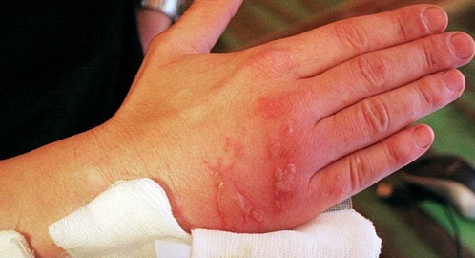
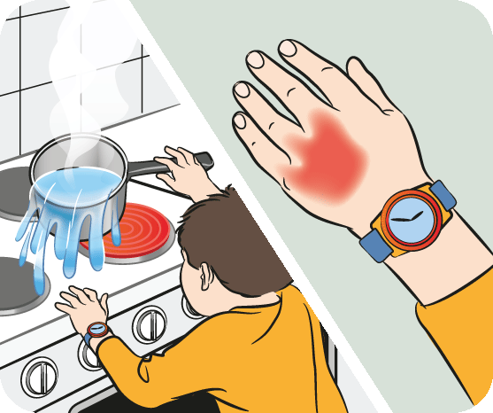
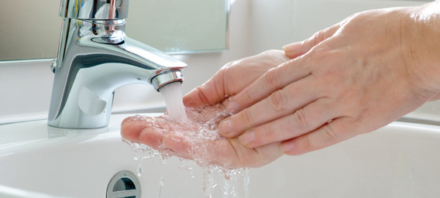
PRVA POMOČ
OPEKLINE KOŽE

Slide 2
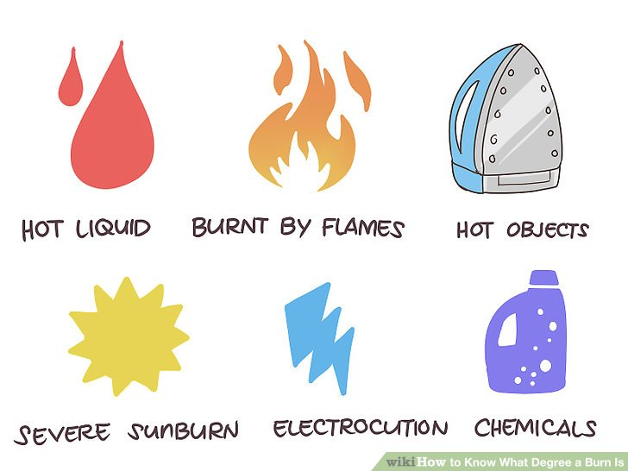
KDAJ NASTANE OPEKLINA?
POŽAR
VRELA VODA
(vroč čaj, vroča juha, vrelo olje…)
PARA
VROČI PREDMETI
(peč, štedilnik, likalnik, sveče…)
KEMIKALIJE
UDAR ELEKTIKE

Slide 3
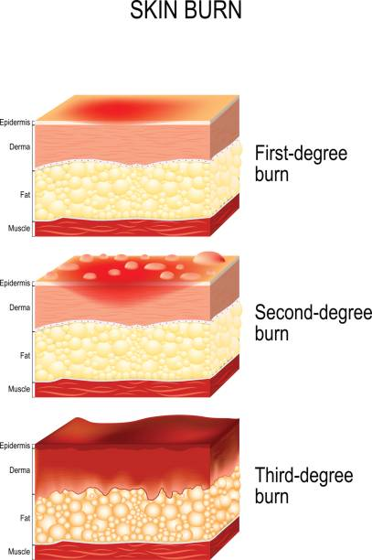
ALI SO VSE OPEKLINE ENAKE?
NISO!
Poznamo več stopenj opeklin.
POVRŠINSKE OPEKLNE (koža je rdeča, peče,
pojavijo se mehurji)
GLOBOKE OPEKLINE (opečene so vse plasti kože,
opečeno območje je sivo, belo, rjavo ali zoglenelo;
bolečine skoraj ni, ker so uničeni tudi čutne celice)

Slide 4
Kaj najprej naredimo?
To naredimo le, če oblačila
niso prilepljena na kožo.

Slide 5
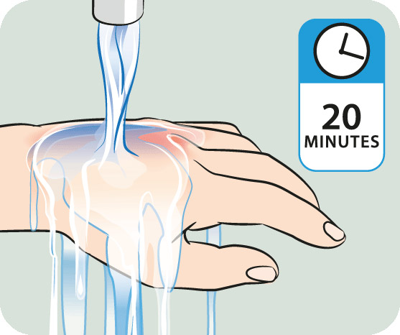
Nato sledi HLAJENJE OPEKLINE.
Hladna voda zmanjša bolečine in preprečuje
nadaljnjo poškodbo še živih celic.
Hladimo navadno 30-60 minut.
Voda naj bo čista, sterilnost pa ni pomembna.
Opeklino hladimo takoj, ko je mogoče.
Curek hladne vode naj bo med 8 in 23 °C,
če tako ni mogoče, pa uporabimo brisače, namočene v hladno vodo.

Slide 6
KAJ NAREDIMO Z MEHURJI?
MEHURJEV NIKOLI NE PREDIRAMO, SAJ LAHKO PRIDE DO VNETJA.

Slide 7
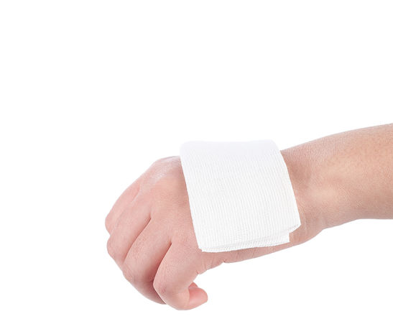
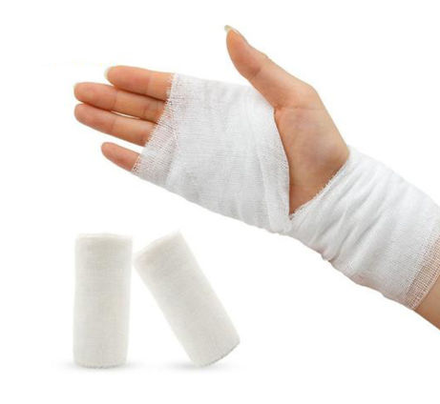
KAKO OSKRBIMO OPEKLINSKO RANO?
rano pokrijemo s sterilno gazo in povojem ali
alufolijo
opečenega obraza ne obvezujemo,
odstranimo nakit (prstane, verižice, uro) in pas,

Slide 8
KDAJ RABIMO ZDRAVNIKA?

Slide 9
NAPAKE
mazanje opeklinskih ran z različnimi mazili,
prediranje mehurjev (dodatna možnost okužbe),
hlajenje z ledom in hladilnimi vložki,
podhladitev zaradi predolgega hlajenja, zlasti pri otrocih, in hlajenje obsežnih opeklinskih ran.

Slide 10
VAJA:
Ko boš imel čas, se preizkusi v svojem znanju in
izvedi ukrepe prve pomoči pri opeklini.
Naj bo tvoj „ponesrečenec“ mama, ata, brat ali sestra.
Opeklino ohlajaj s tekočo hladno vodo, toliko časa, da neha bolet.
Na rano položi sterilno gazo, še bolje pa je, če imaš aluplast za opekline.
Rano povij s povojem.
Če je rana večja kot ena dlan, mora ponesrečenec nujno k zdravniku.
Tudi globoke rane zahtevajo zdravniško oskrbo, saj so zelo nevarne – lahko pride tudi do smrti.

Slide 11
FILM O PRVI POMOČI PRI OPEKLINAH
https://www.youtube.com/watch?v=2NsYRoKsw8c

